Slide 1
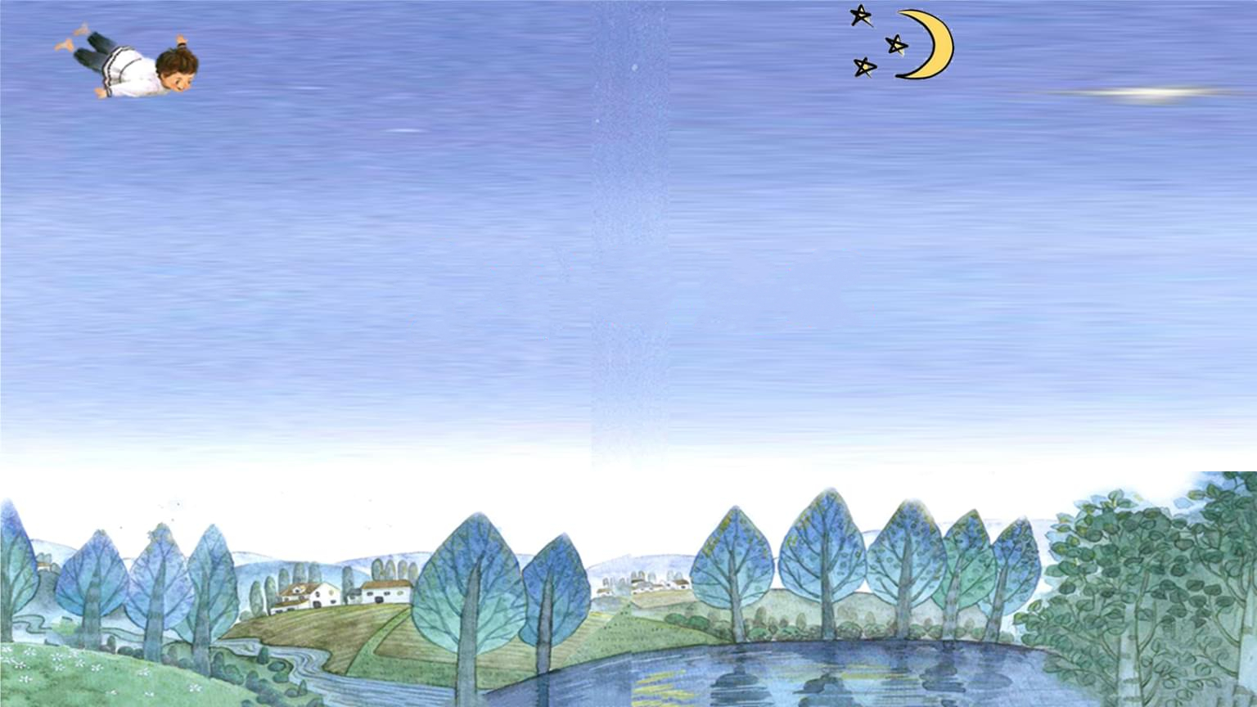
∗
23 童年的发现
常州市龙城小学 吕娟

Slide 2
费奥多罗夫

Slide 3
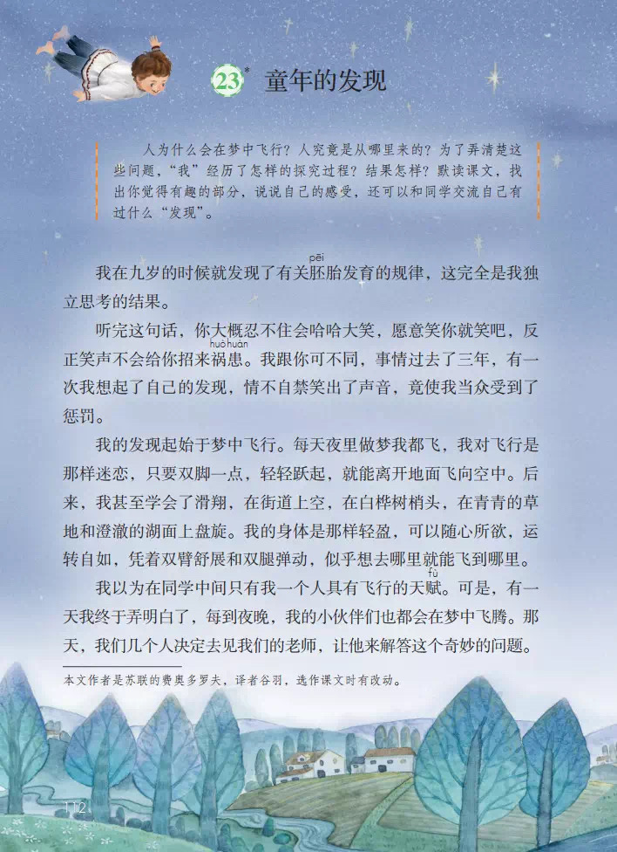
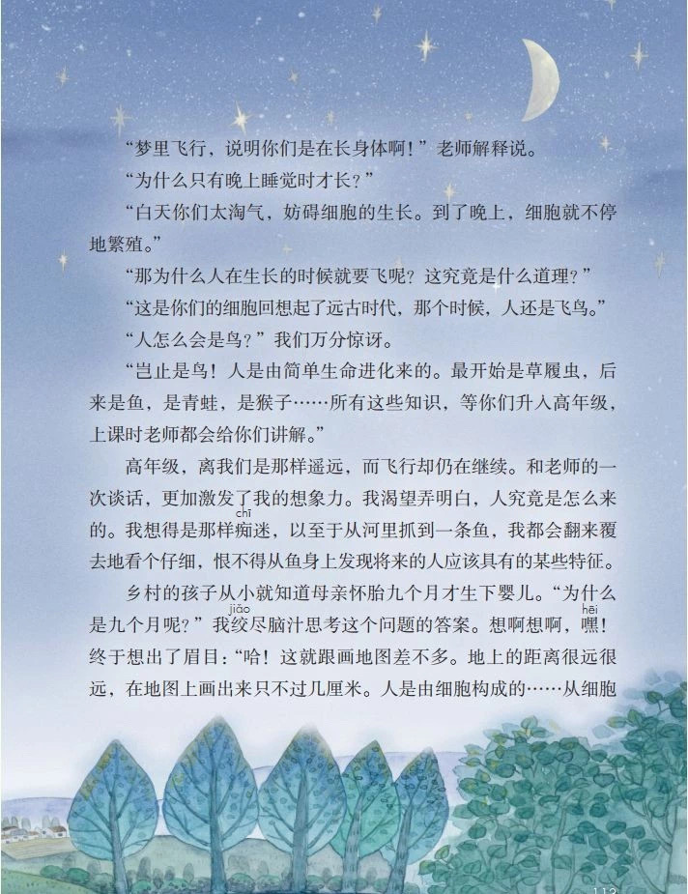
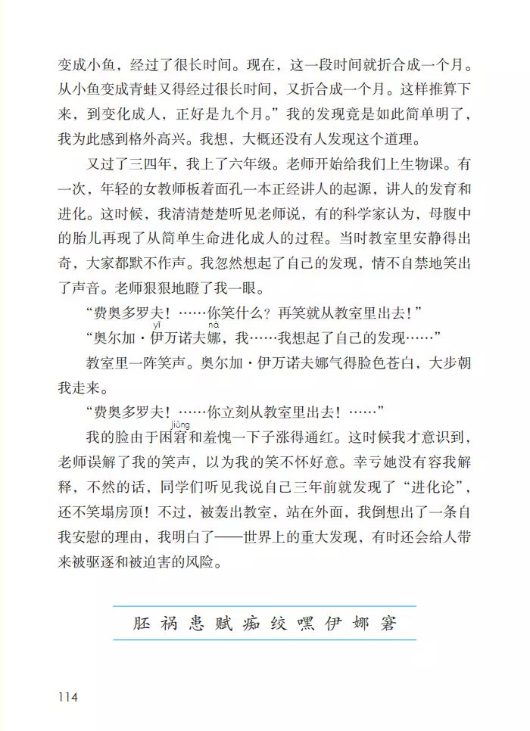

Slide 5
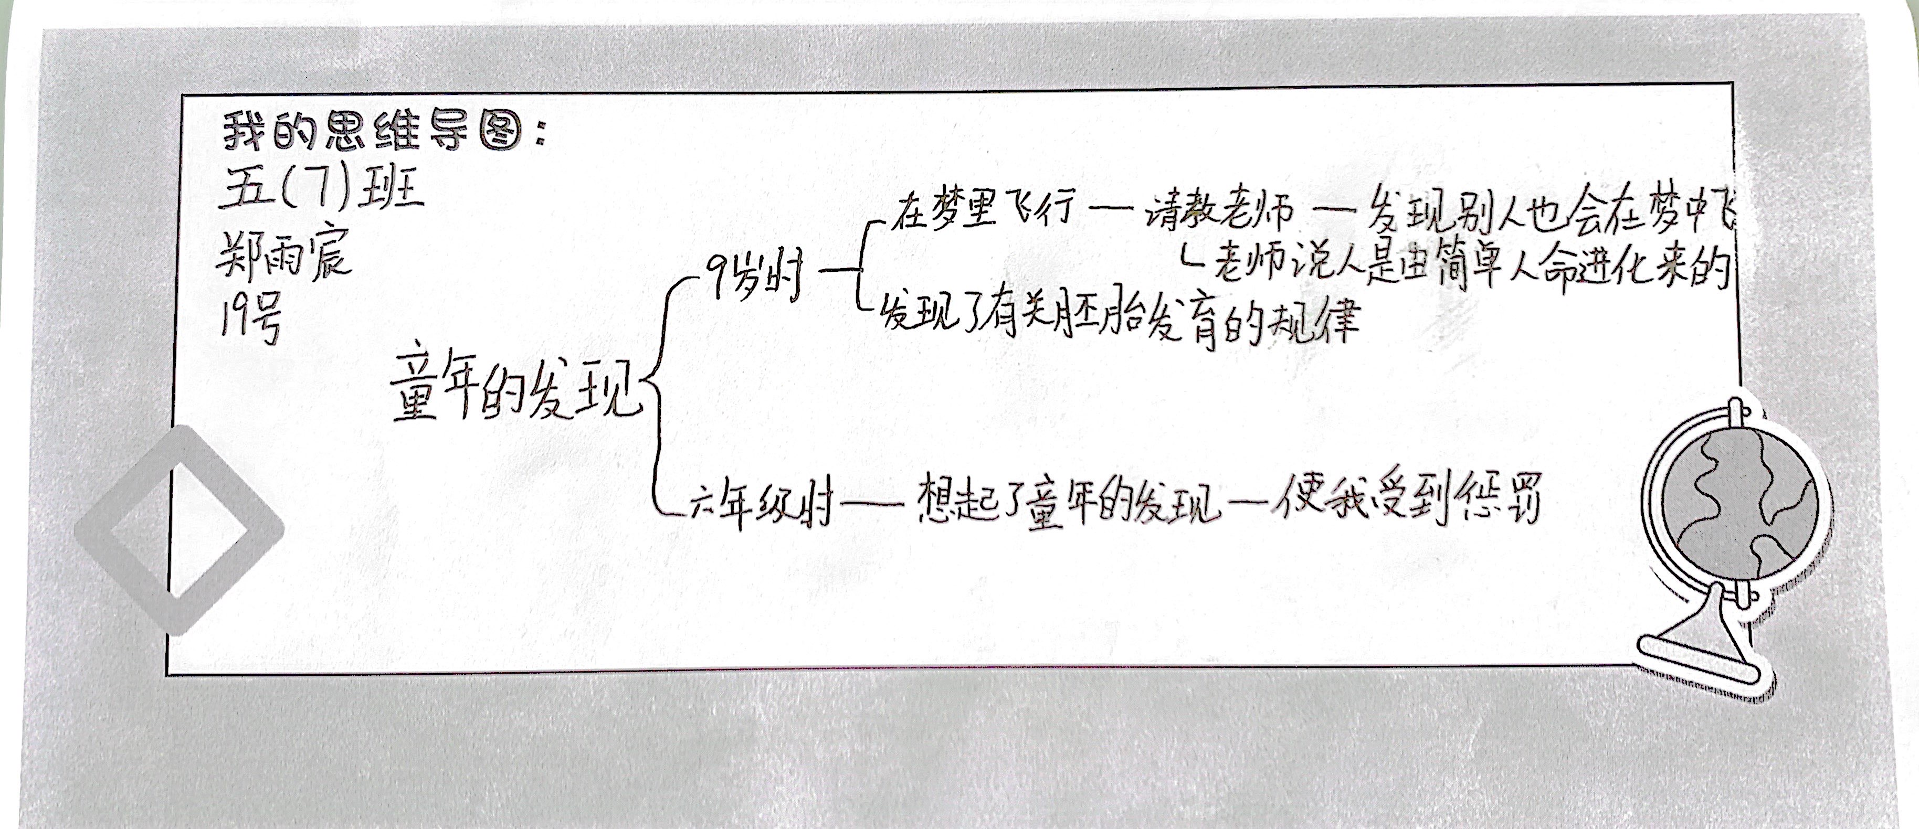

Slide 6
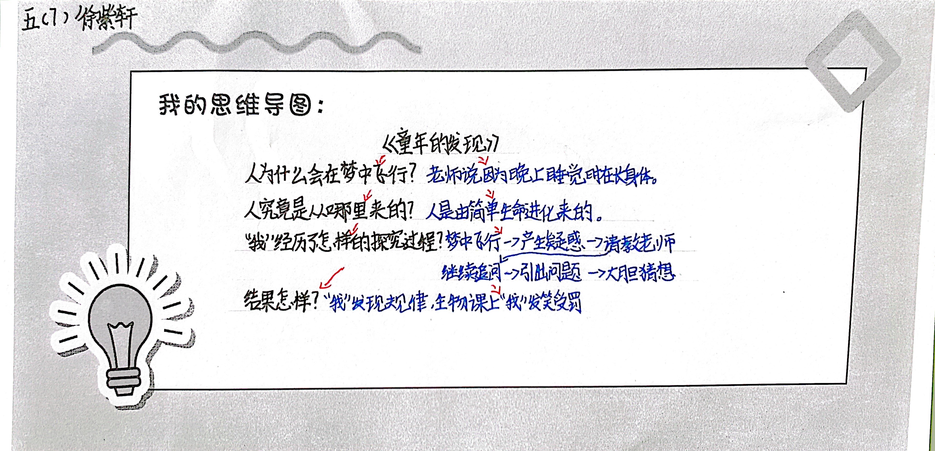

Slide 7
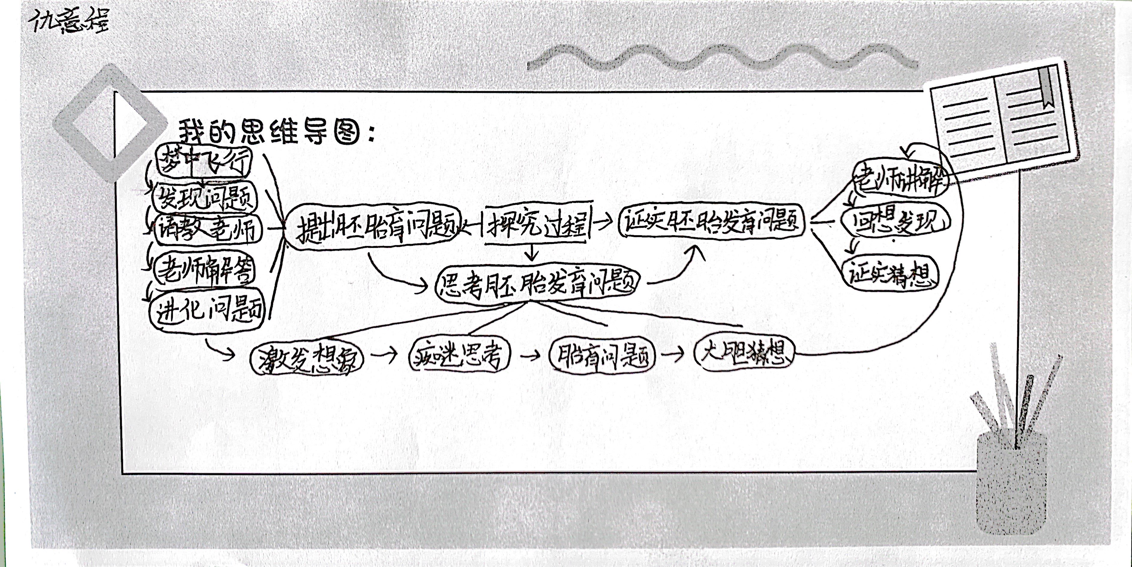

Slide 8
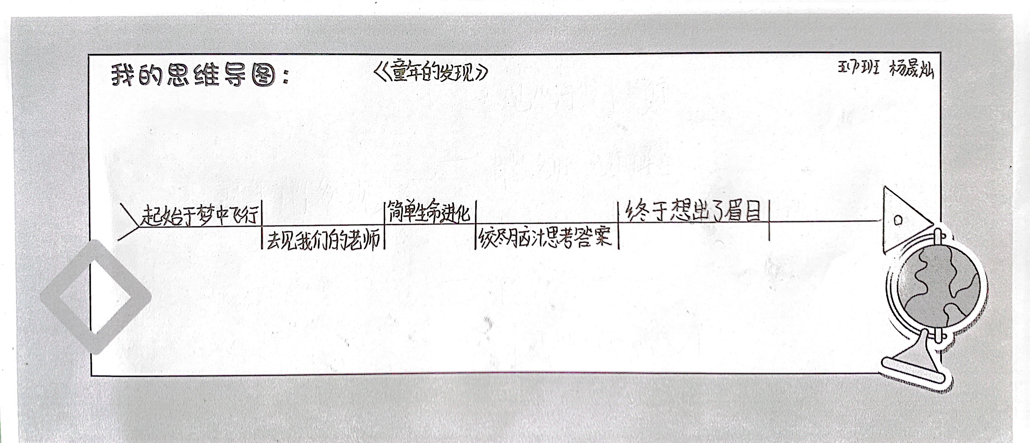

Slide 11
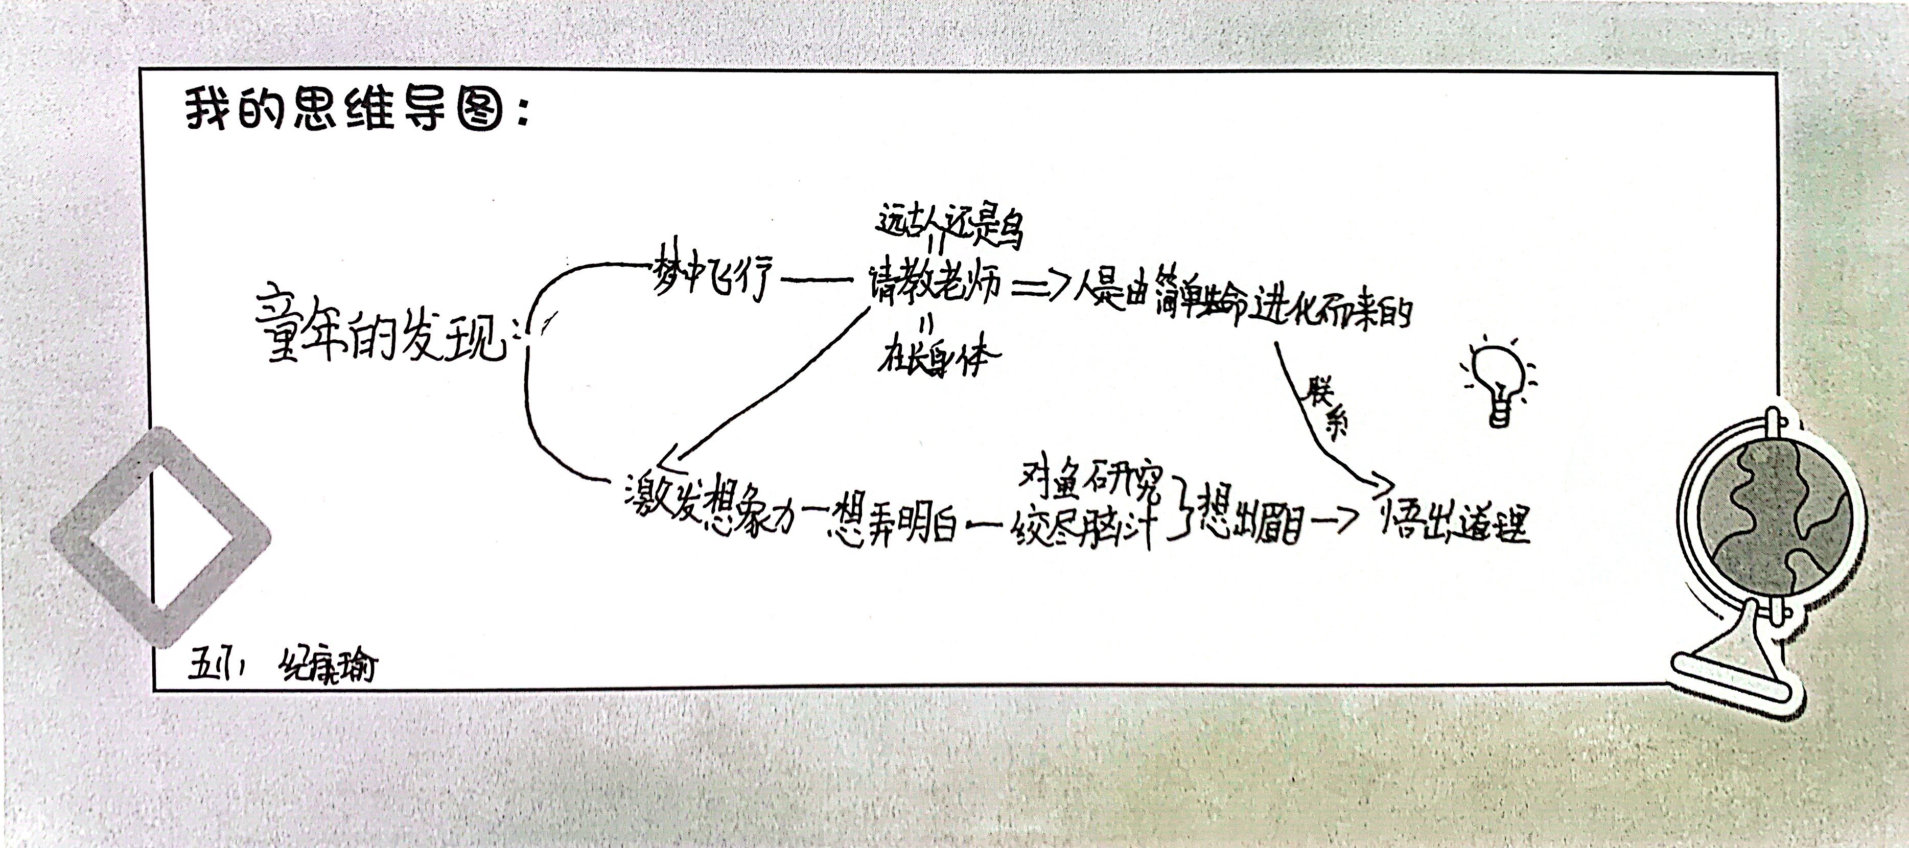
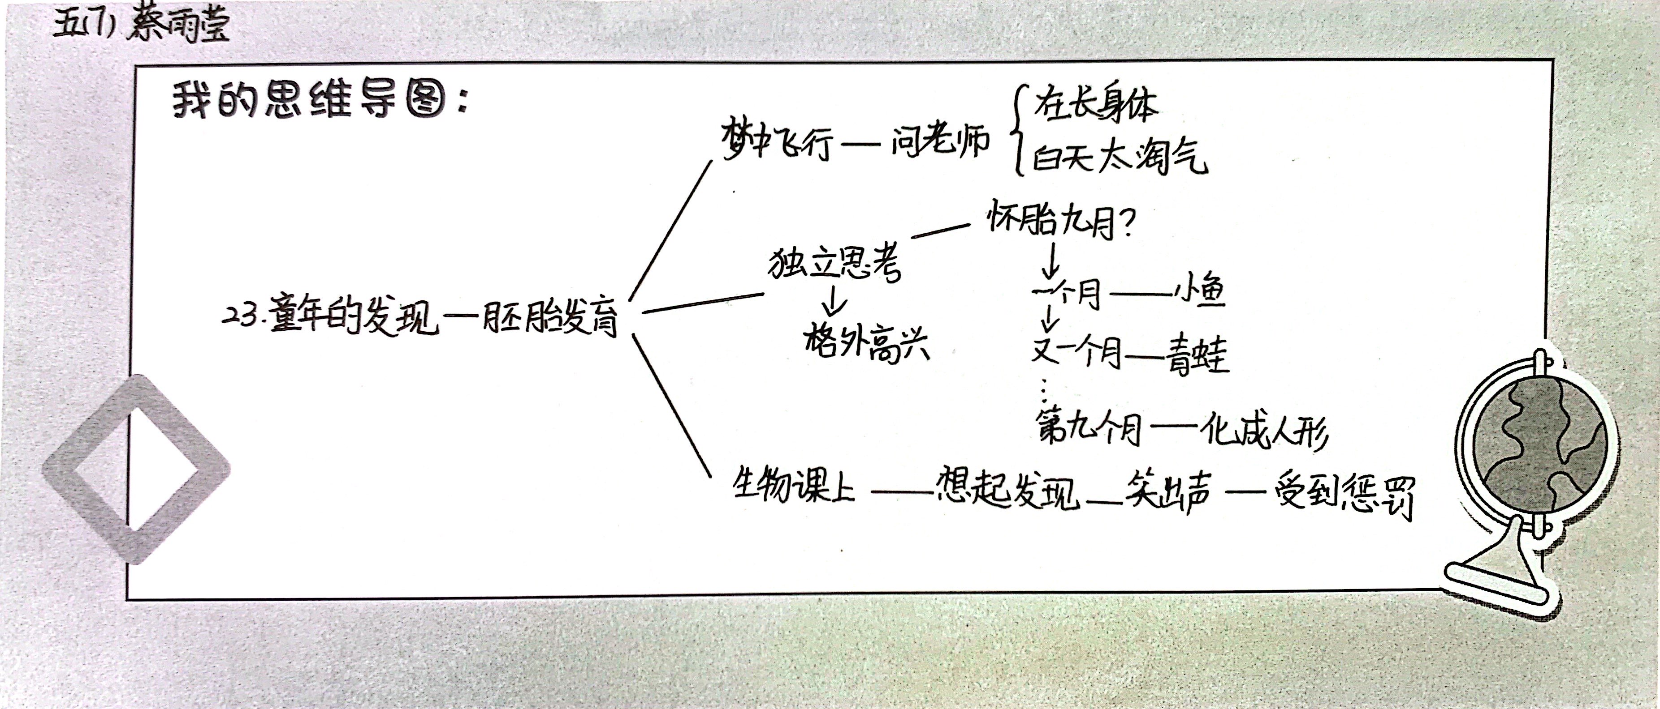
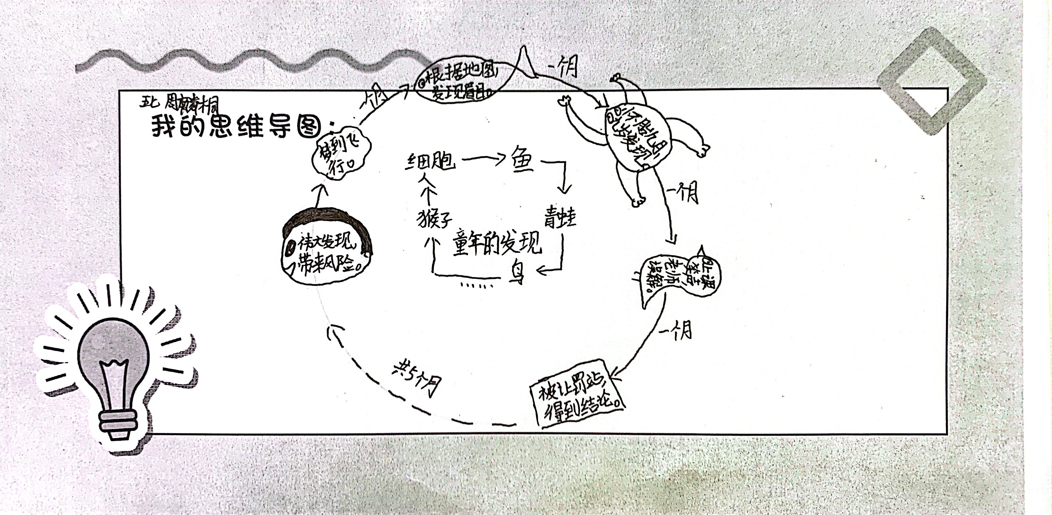

Slide 12




默读课文，找出你觉得有趣的部分，小组内分享感受。

Slide 13

我的发现始于梦中飞行。每天夜里做梦我都飞，我对飞行是那样迷恋。只要双脚一点，轻轻跃起，就能离开地面飞向空中。后来，我甚至学会了滑翔。在街道上空，在白桦树梢头，在青青的草地和澄澈的湖面上盘旋。我的身体是那样轻盈，可以随心所欲，运转自如，凭着双臂舒展和双腿弹动，似乎想去哪里就能飞到哪里。

Slide 14
“梦里飞行，说明你们是在长身体啊！”老师解释说。
“为什么只有晚上睡觉时才长？”
“白天你们太淘气，妨碍细胞的生长。到了晚上，细胞就不停地繁殖。”
“那为什么人在生长的时候就要飞呢？这究竟是什么道理？”
“这是你们的细胞回想起了远古时代，那个时候，人还是飞鸟。”
“人怎么会是鸟？”我们万分惊讶。
“岂止是鸟！人是由简单生命进化来的。最开始是草履虫，后来是鱼，是青蛙，是猴子……所有这些知识，等你们升入高年级，上课时老师都会给你们讲解。”

Slide 15
高年级，离我们是那样遥远，而飞行却仍在继续。和老师的一次谈话，更加激发了我的想象力。我渴望弄明白，人究竟是怎么来的。我想得是那样痴迷，以至于从河里抓到一条鱼，我都会翻来覆去看个仔细，恨不得从鱼身上发现将来的人应该具有的某些特征。

Slide 16
乡村的孩子从小就知道母亲怀胎九个月才生下婴儿。“为什么是九个月呢?”我绞尽脑汁思考这个问题的答案。想啊想啊，嘿!终于想出了眉目：“哈!这就跟画地图差不多。地上的距离很远很远，在地图上画出来只不过几厘米。人是由细胞构成的……从细胞变成小鱼，经过了很长时间。现在，这一段时间就折合成一个月。从小鱼变成青蛙又得经过很长时间，又折合成一个月。这样推算下来，到变化成人，正好是九个月。”我的发现竟是如此简单明了，我为此感到格外高兴。我想大概还没有人发现这个道理。

Slide 17
又过了三四年,我上了六年级。老师开始给我们上生物课。有一次，年轻的女教师板着面孔一本正经讲人的起源,讲人的发育和进化。这时候,我清清楚楚听见老师说，有的科学家认为，母腹中的胎儿再现了从简单生命进化成人的过程。当时教室里安静得出奇，大家都默不作声。我忽然想起了自己的发现，情不自禁地笑出了声音。老师狠狠地瞪了我一眼。
“费奥多罗夫！……你笑什么?再笑就从教室里出去!”
“奥尔加·伊万诺夫娜，我……我想起了自己的发现……”
教室里一阵笑声。奥尔加·伊万诺夫娜气得脸色苍白，大步朝我走来。
“费奥多罗夫!……你立刻从教室里出去!……”

Slide 18
我的脸由于困窘和羞愧一下子涨得通红。这时候我才意识到，老师误解了我的笑声，以为我的笑不怀好意。幸亏她没有容我解释，不然的话，同学们听见我说自己三年前就发现了“进化论”，还不笑塌房顶！不过，被轰出教室，站在外面，我倒想出了一条自我安慰的理由，我明白了——世界上的重大发现，有时还会给人带来被驱逐和被迫害的风险。

Slide 19
我的脸由于困窘和羞愧一下子涨得通红。这时候我才意识到，老师误解了我的笑声，以为我的笑不怀好意。幸亏她没有容我解释，不然的话，同学们听见我说自己三年前就发现了“进化论”，还不笑塌房顶！不过，被轰出教室，站在外面，我倒想出了一条自我安慰的理由，我明白了——世界上的重大发现，有时还会给人带来被驱逐和被迫害的风险。

Slide 20
（1)哥白尼：在古代，人们由于眼界狭小，认为地球是宇宙的中心。宇宙是有限的，有太阳、月亮和众星都围绕地球运行。16世纪，波兰杰出的天文学家哥白尼，根据30年的天文观察和推算，认为地球和其他行星一样，在每时每刻都围绕太阳运转。但那时欧洲的封建教会不支持这样的观点，谁提出这个观点，就会遭到教会审判异端教徒的法庭的迫害。所以，哥白尼直到临死前，才把自己关于“太阳中心说”的著作发表。
（2）布鲁诺：意大利的科学家，他是哥白尼的推崇者，而且发展了哥白尼的学说。他指出宇宙中有许许多多像太阳系一样的星系，而太阳只是太阳系的中心。由于热情传播这一新天文学说，他被教会推到审判异端的宗教法庭，在监禁7年后被活活烧死。

Slide 21
我的脸由于困窘和羞愧一下子涨得通红。这时候我才意识到，老师误解了我的笑声，以为我的笑不怀好意。幸亏她没有容我解释，不然的话，同学们听见我说自己三年前就发现了“进化论”，还不笑塌房顶！不过，被轰出教室，站在外面，我倒想出了一条自我安慰的理由，我明白了——世界上的重大发现，有时还会给人带来被驱逐和被迫害的风险。

Slide 22
说说自己的“发现”

